Slide 1

Economia
Economia en Anglès
Notes:
Vista moderador: permet veure la presentació amb les notes de l'orador en un equip (el teu portàtil, per exemple), mentre que l'audiència la veu a pantalla sencera en altre equip. Per treure la vista moderador, cal deseleccionar l’opció a la pestanya “Presentació amb diapositives”.

Slide 2

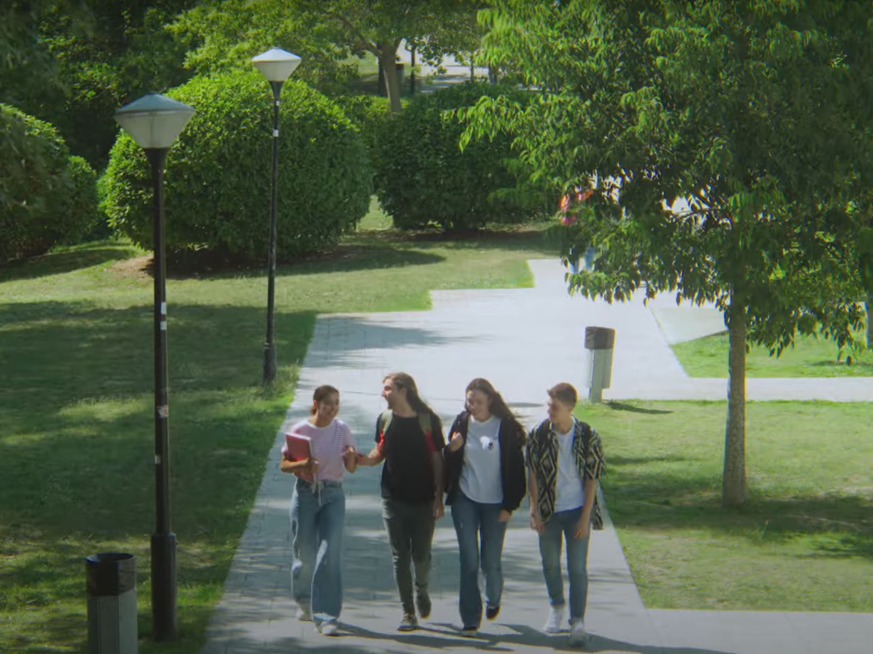



Un campus ple d’experiències
Més vídeos al canal YouTube de la UAB
Notes:
Vídeo de presentació de la UAB de 24 segons.

Slide 3









5 raons per triar la UAB
1
5
2
3
4

Slide 4

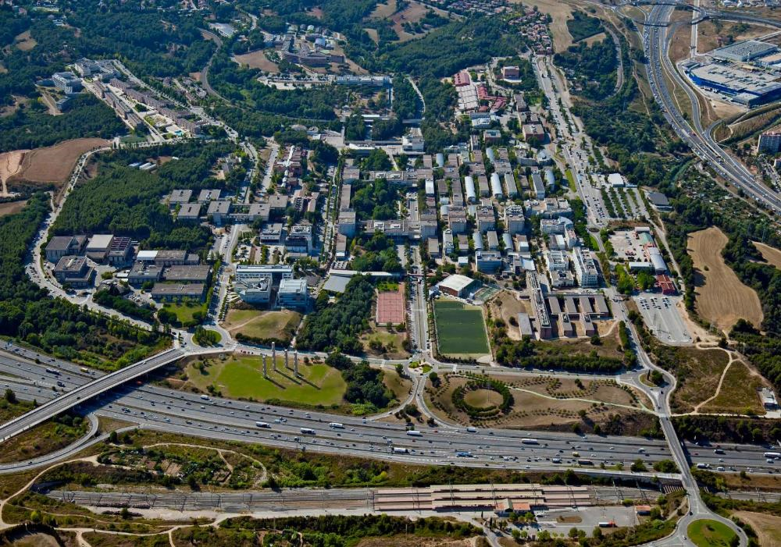
































Un campus únic
Facultats i Escoles
Idiomes
Botigues
Centres d’investigació
Participació i solidaritat
Tren
Biblioteques
Servei Assistencial
de la Salut
Busos
Vila Universitària
Bars i restauració
Zona verda
Esports
Cinema i teatre
InfoUAB
Veure més

Slide 5


Facultat d’Economia i Empresa

Slide 6

6 raons per triar la
Facultat d’Economia i Empresa
Tots els graus estan acreditats per l’AQU (ADE/ECO amb excel·lència internacional).
Mobilitat Internacional (131 Convenis curs 2017/2018).
2 graus íntegrament en anglès.
Pràctiques curriculars a tots els graus i foment de l’ocupabilitat.
Tercera universitat espanyola en Economia i Empresa (rànquing US News 2018).
Recerca: tercera universitat espanyola (rànquing U de Tilburg 2012-16).
Veure la web de la facultat

Slide 7

Quins graus puc estudiar?
Campus de Bellaterra:
Administració i Direcció d’Empreses
240 ECTS, 4 anys
Administració i Direcció d’Empreses
en Anglès
240 ECTS, 4 anys
Administració i Direcció d’Empreses + Dret
396 ECTS, 6 anys
Economia
240 ECTS, 4 anys
Economia en Anglès
240 ECTS, 4 anys
Campus de Sabadell:
Comptabilitat i Finances
240 ECTS, 4 anys
Empresa i Tecnologia
240 ECTS, 4 anys
60 crèdits per any
17,69 € crèdit

Slide 8

Economia
Economia en Anglès

Slide 9

Economia / Economia en Anglès
Competències:
Entendre com prenen les decisions els diferents agents econòmics: consumidors, empreses...
Analitzar què pot fer créixer un país, què causa les recessions econòmiques,...
Conèixer els principals instruments de política econòmica i comprendre el seu funcionament.
Analitzar la relació econòmica i financera entre països en un món globalitzat.
Analitzar dades i veure com ens poden ajudar a entendre el funcionament de l’economia.
Veure més

Slide 10
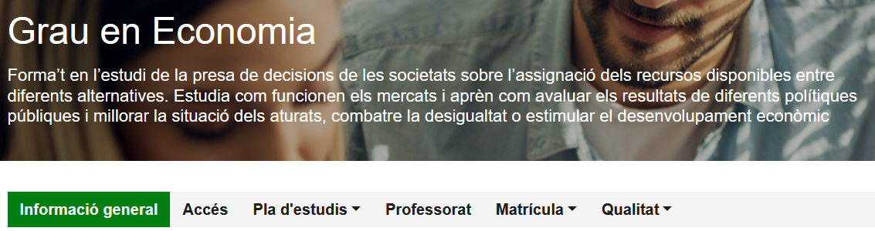
El grau en Economia / Economia en Anglès
al Web de la Facultat
Veure més

Slide 11
Notes de tall
Batxillerat i CFGS
Economia | 9,150
Economia en Anglès | 9,527
Més grans de 25 anys
Economia | 5,000
Economia en Anglès | 5,000
Nota de tall juny 2024
Veure més (Economia)
Veure més (Economia en Anglès)
Totes les ponderacions al Canal Universitats

Slide 12
Què n’aprendràs
Primer curs:
ADE | Comptabilitat i Finances | Economia | Empresa i Tecnologia
Introducció a l’Economia
Economia internacional
Matemàtiques I
Matemàtiques II
Estadística I
Introducció a la Comptabilitat |  |  | Comptabilitat bàsica
Dret | Introducció al dret | Dret empresarial | Dret
Economia de l’empresa I | Economia de l’empresa | Economia de l’empresa I | Economia de l’empresa
Història econòmica mundial | Història econòmica | Història econòmica mundial | Resolució de problemes i disseny d’algorismes
Fonaments de Màrqueting | Comptabilitat financera I | Història econòmica d’Espanya | Fonaments de programació

Slide 13
Qué es un crèdit ECTS?
1 crèdit ECTS=25 hores de treball de l’estudiant
1 assignatura de 6 ECTS = 150 hores de treball
1/3 a l’aula 2/3 fora aula= 49,5 hores lectives (13X4)
Per cada hora de classe dues hores de treball a casa
DEDICACIÓ A TEMPS COMPLERT!!!!
hi ha la possibilitat de dedicació a temps parcial

Slide 14
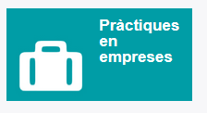
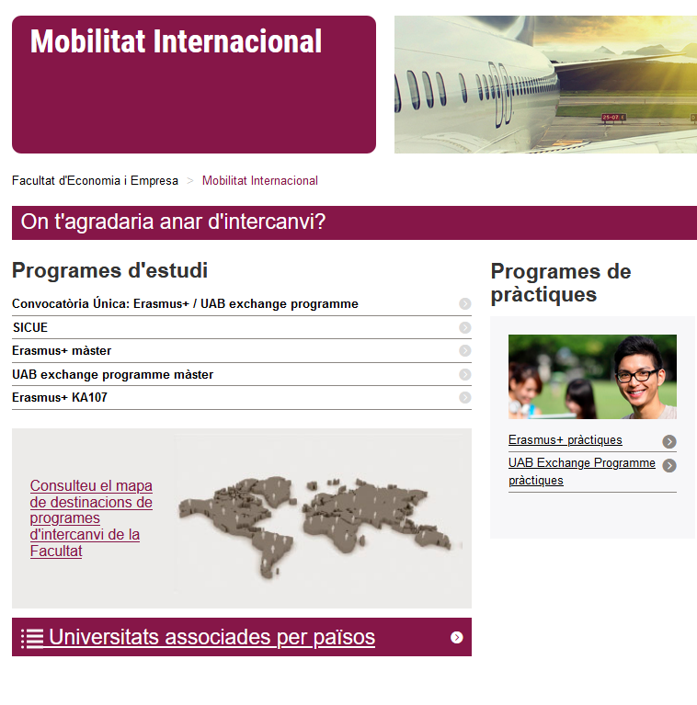


Característiques

Slide 15
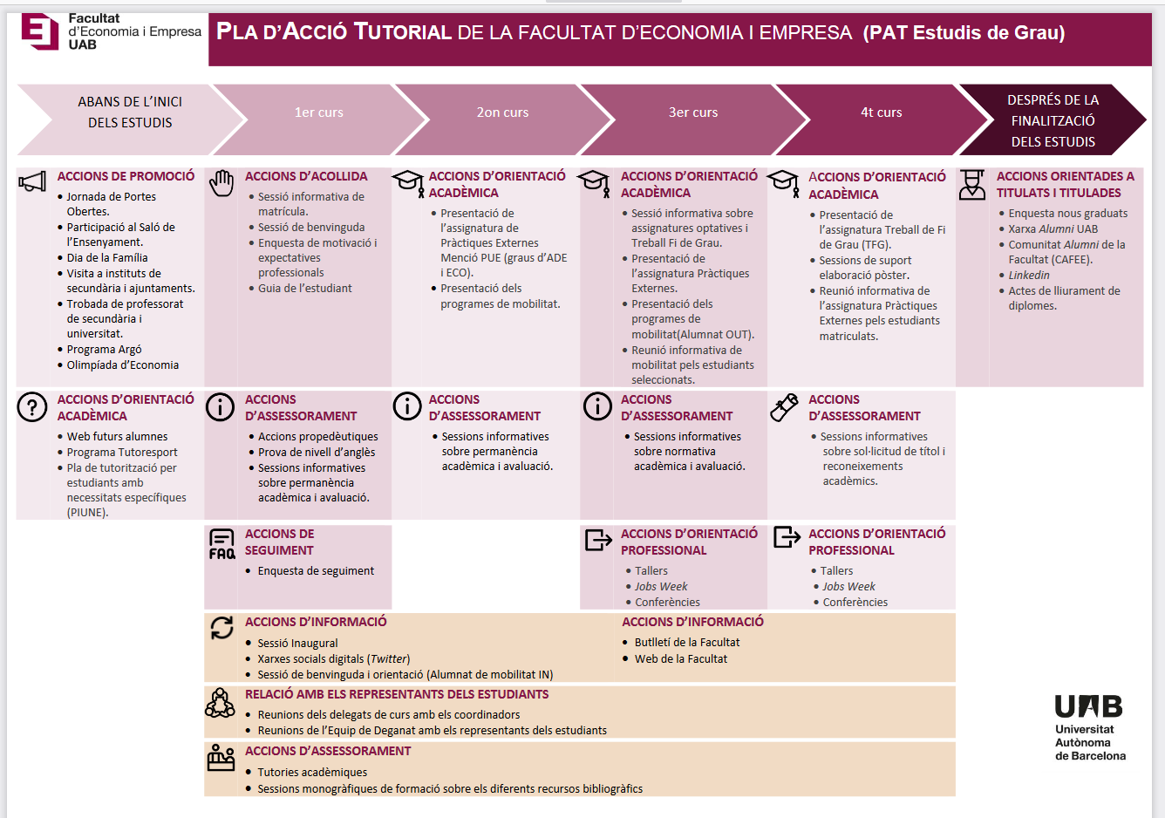
Característiques: El PAT

Slide 16
Economia / Economia en Anglès
Sortides professionals:
Assessors econòmics en institucions públiques: conselleries, empreses públiques, etc.
Analistes econòmics en empreses privades, consultories, cooperatives, etc.
Investigadors en serveis d’estudis de l’àmbit de l’economia i l’empresa.
Analistes econòmics en organismes internacionals.
Veure més

Slide 17
Inserció laboral: què diuen els graduats al cap de dos anys (estudis.aqu.cat)
GRAUS | Respostes (%) | Ocupats als 2 anys (%) | Índex IQO (índex qualitat ocupacional max: 100) | Velocitat inserció (menys 3 mesos) | Satisfacció general feina Max: 10 | Sou brut per mes (mitjana) | Temps complet | Contracte Fix/indefinit
ADE | 55,5% (7% error mostral) | 97,2% | 74,3 | 83,5% | 7,6 | 2.273 € | 98,1% | 78,7%
ECO | 37,6% (12% error mostral) | 90,9% | 72,1 | 68,2% | 8,0 | 2.471 € | 97,7% | 69,8%
CiF | 46,5% (11% error mostral) | 93,5% | 71,6 | 81,8% | 8,1 | 2.065 € | 93,2% | 72,7%

Slide 18
Què necessites
Interès en el món de l’economia i l’empresa.
Treball i dedicació constant (2h estudi x 1h classe).
Bon nivell de matemàtiques (accions de suport).
Familiaritat amb la informàtica.
Bona aptitud per gestionar i interpretar dades numèriques.
Coneixements mitjans d’anglès (B2).
Molta il·lusió!

Slide 19

Altres activitats
Cicle Cinema i Economia
Club universitari de BORSA
Olimpíades d’Economia
Grup d’Economia Social
Cicles de Conferències
Alumni CAFEE

Slide 20


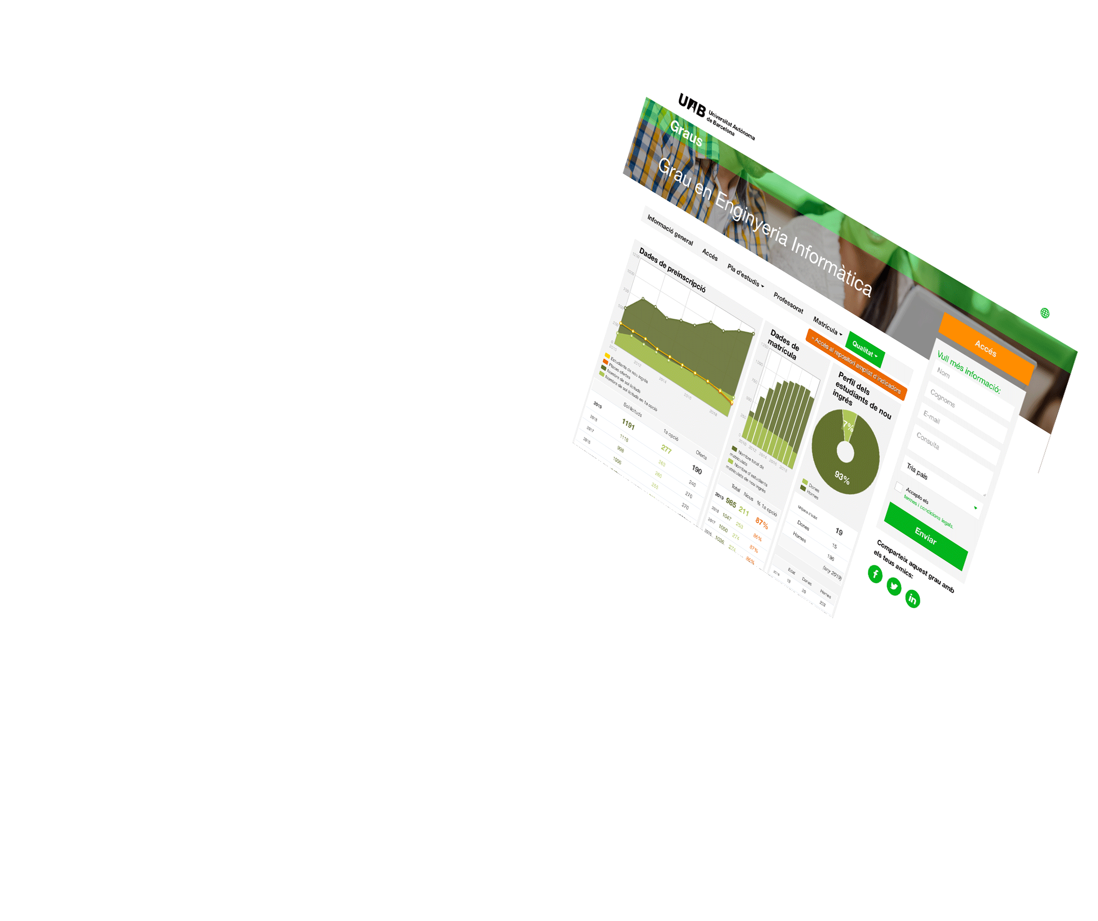


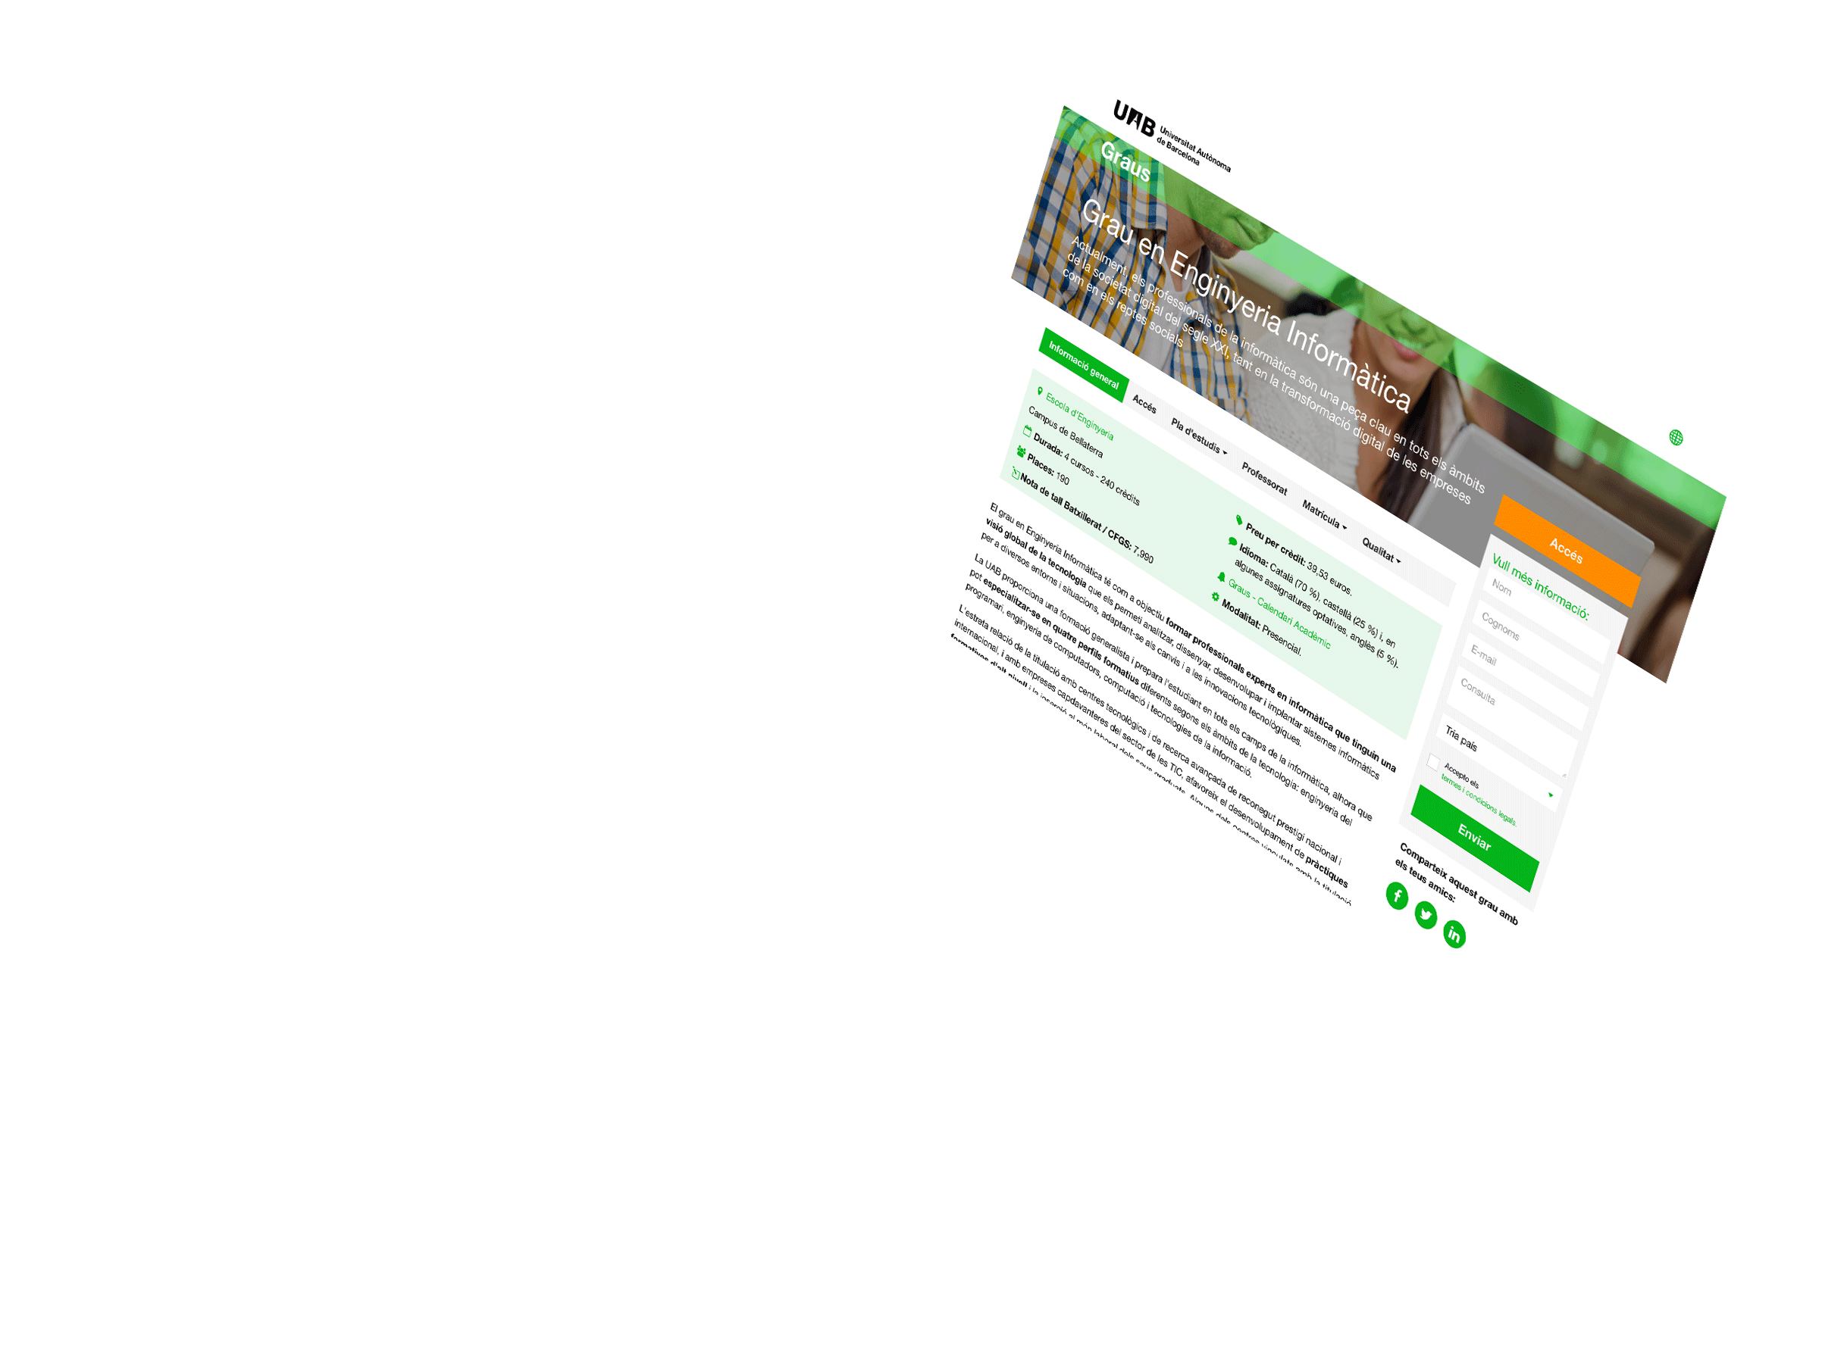
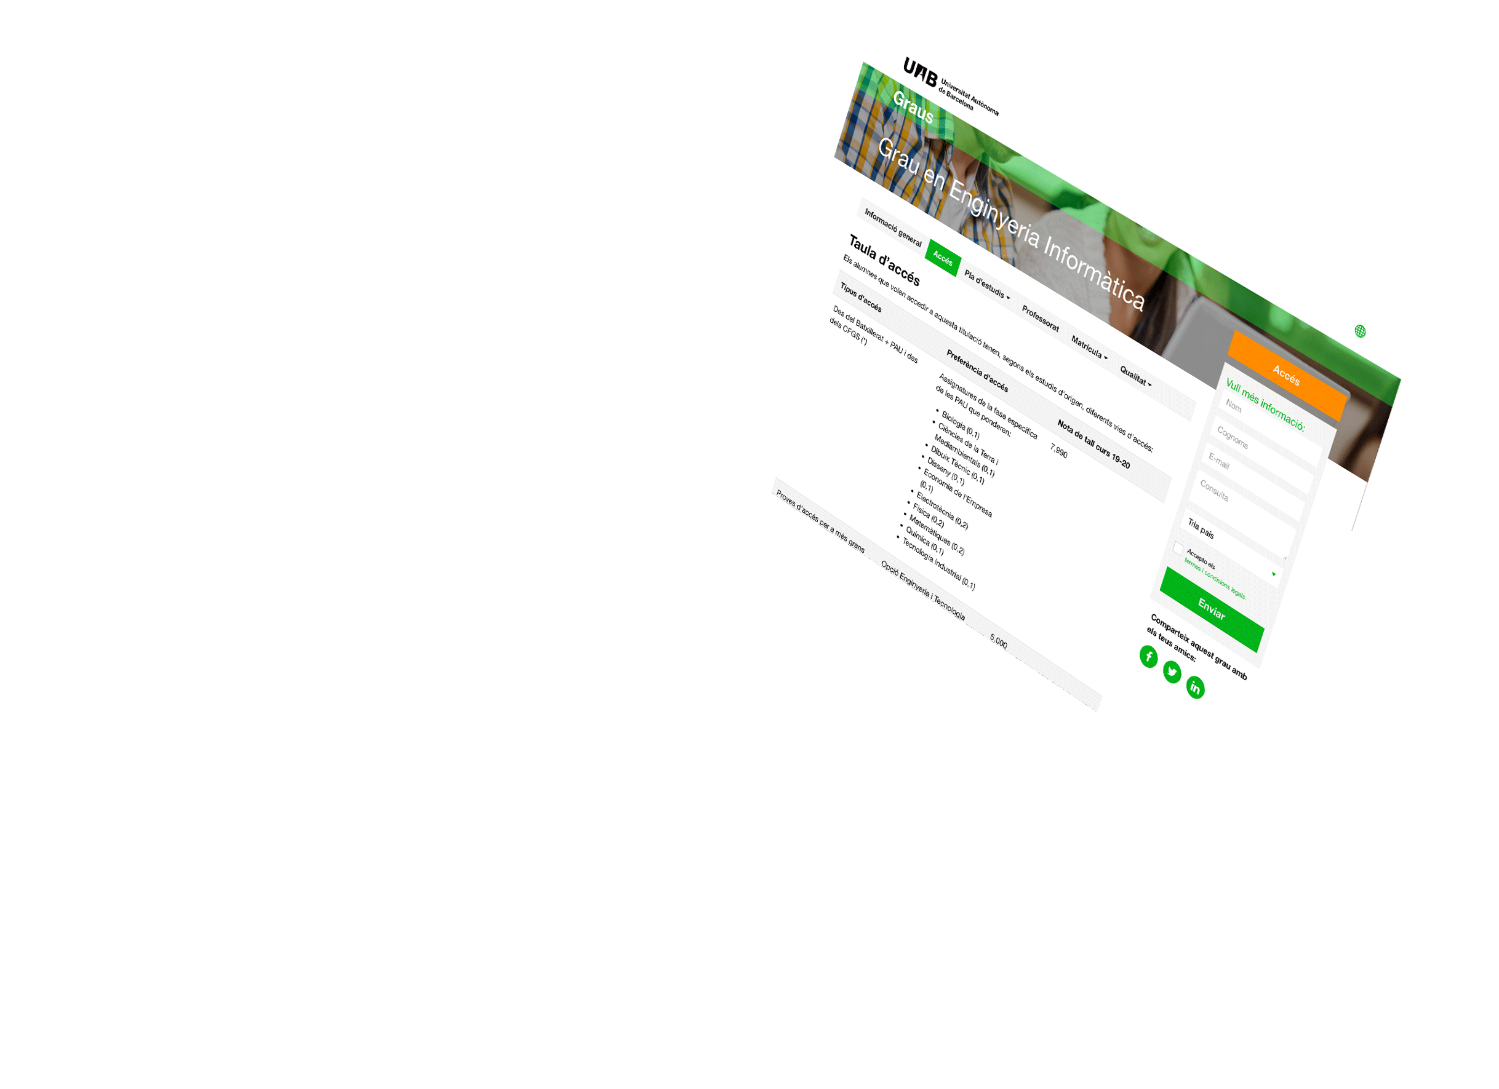
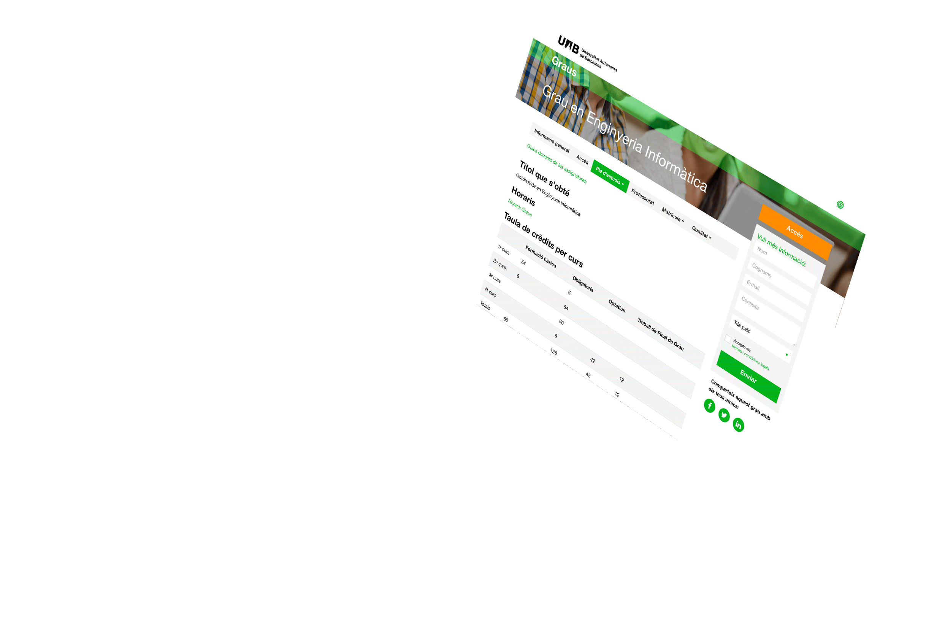
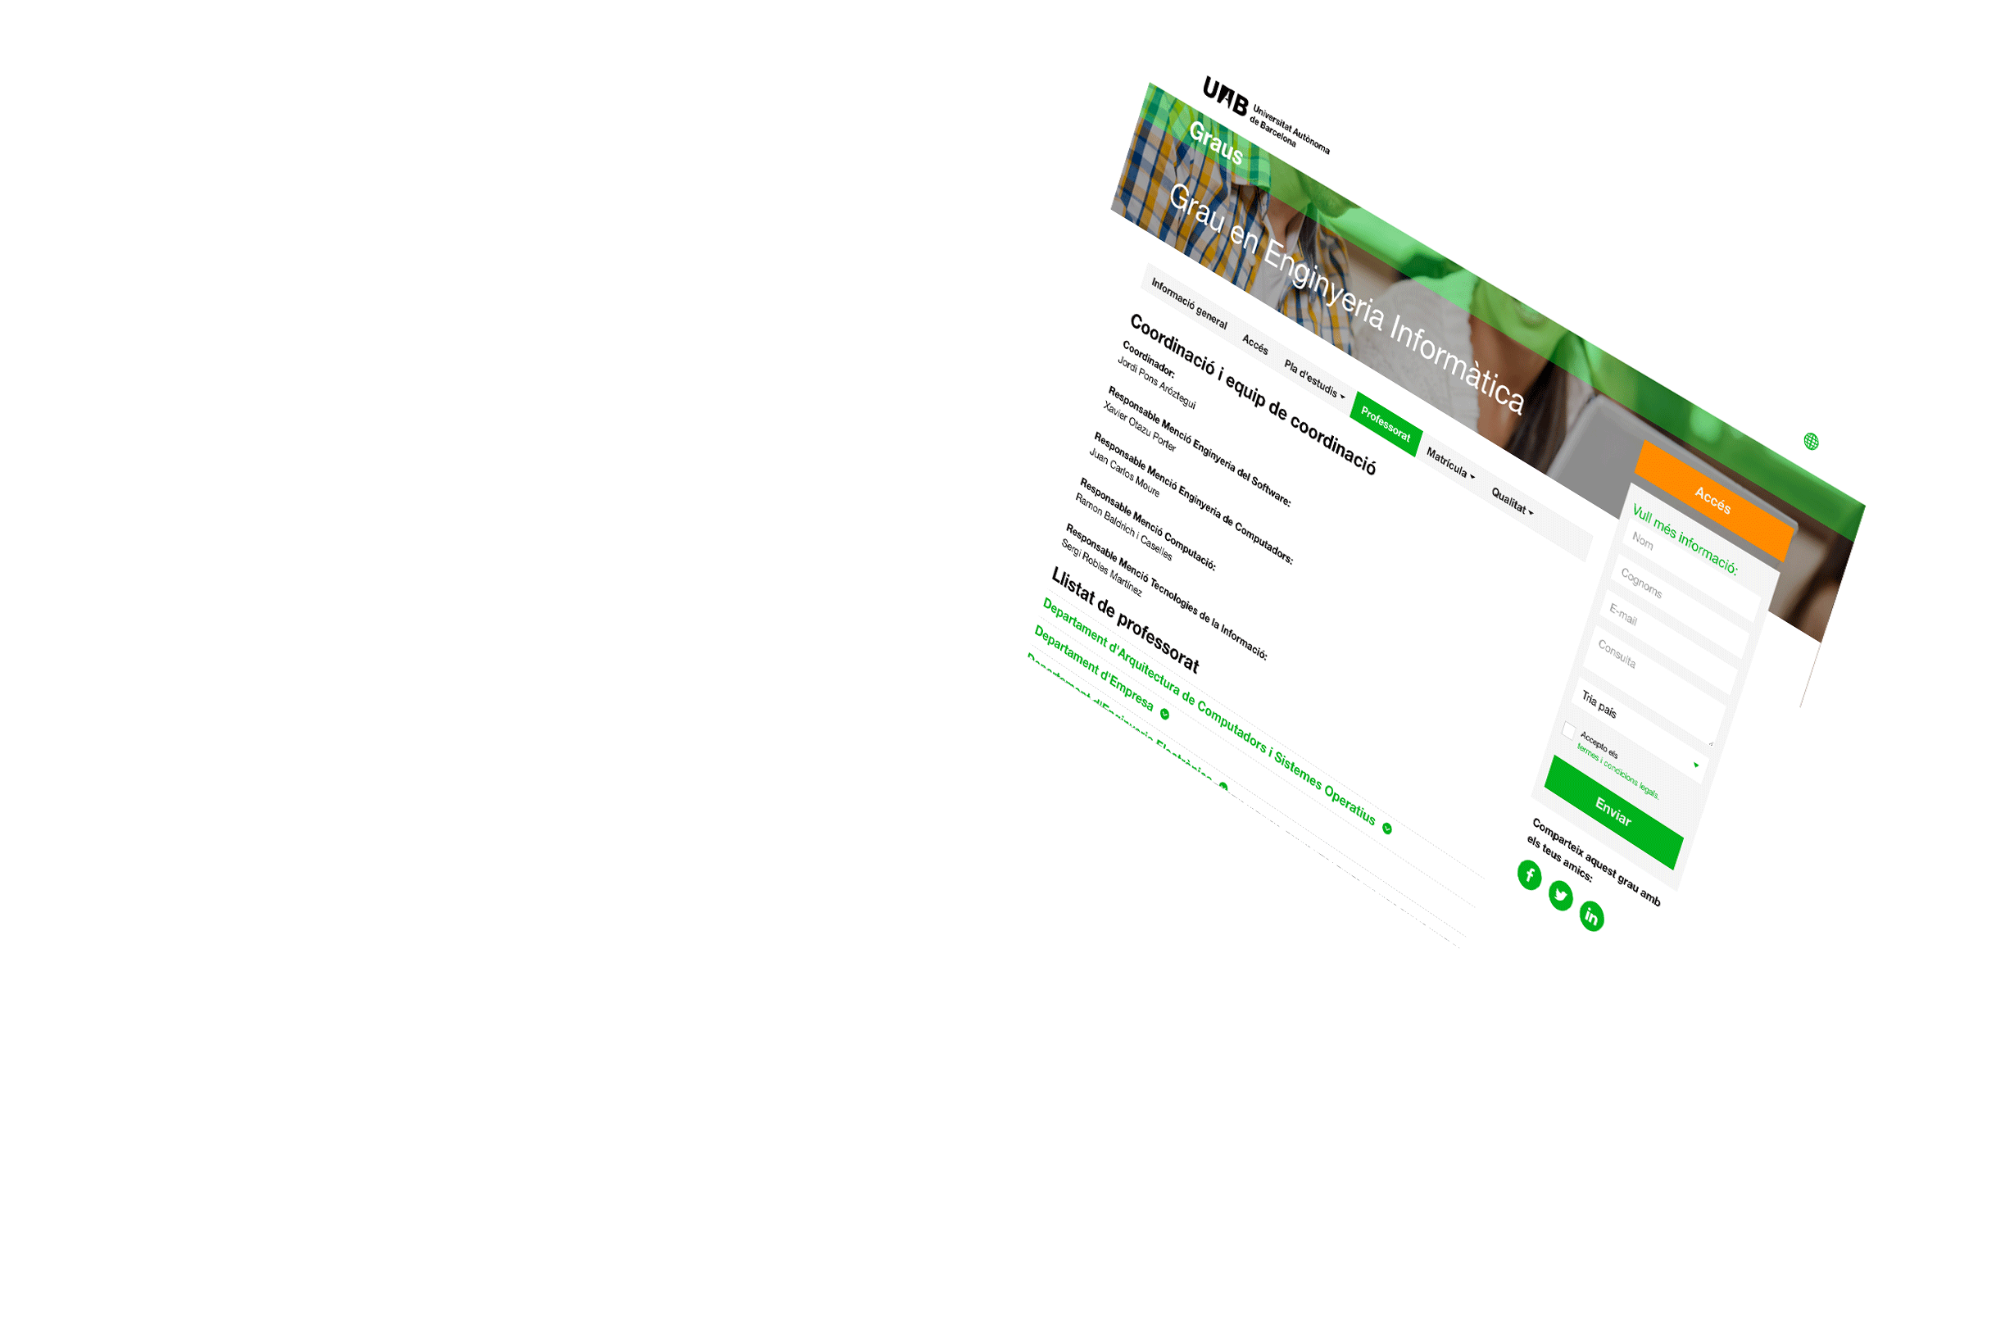
Més informació?
visita www.uab.cat
Veure més: www.uab.cat/graus
Notes:
A cadascuna de les fitxes de grau disposen de tota la informació detallada sobre l’estudi:
Pestanya Informació general, amb la nota de tall, preu, sortides professionals, ...
Pestanya Accés, amb nota de tall per via d’accés, codi de preinscripció, taules d’adaptació, ...
Pestanya Pla d’estudis, amb horaris, guies docents, competències, ...
Pestanya Professorat
Pestanya Matrícula, amb procediment de matrícula.
Pestanya Qualitat, amb informació sobre el Sistema de Garantia Interna de Qualitat de centres, dades estadístiques de l’estudi, ...
Els estudiants tenen l’opció de fer consultes via web.

Slide 21



Visita la UAB
Jornades de
Portes Obertes
Dia de
les Famílies
5, 6 i 7 de febrer
10 de maig
Saló de l'Ensenyament
Visites al centres
de secundària
26 al 30 de març
Gener - maig
Visites al campus
Gener - juliol... i també al Youtube de la UAB
Més activitats a www.uab.cat/visitalauab
Notes:
Cliqueu sobre l’activitat per a més informació.

Slide 22







Guies d’informació de la UAB
Descarrega’t les guies en PDF
Notes:
Guies d’informació amb informació detallada i enllaços per a més informació, sobre:
l’accés als estudis de grau des de Batxillerat, CFGS, titulats, Batxibac, estudiants internacionals, Més grans de 25, 45 i 40, ....
beques i ajuts generals i específiques de la UAB.
mobilitat i intercanvi, tipus d’intercanvi i possibilitats d’ajuts.
pràctiques i ocupabilitat, curriculars i extracurriculars.

Slide 23



Servei d’atenció a les NEE de la UAB
Si vols estudiar a la UAB i tens una necessitat específica de suport educatiu (NEE), adreça’t al PIUNE
Demana cita prèvia i et podrem orientar amb la preinscripció, les exempcions de matrícula, els estudis i les assignatures, la transició i acollida, etc.
El PIUNE et donarà suport durant tots els teus estudis a la UAB. Consulta a qui adreçar-te a cada facultat o escola.
Tota la informació a la web del PIUNE

Slide 24


Slide 25



Moltes gràcies
T’esperem
a la UAB!
Descarrega’t els catàlegs de grau
i més a: www.uab.cat/guies-pdf
Notes:
Els estudiants poden descarregar-se aquesta presentació i els plans d’estudi en PDF a l’adreça de la diapositiva. Aquesta adreça apareix igualment a la bola verda dels flyers i a la portada de tots els plans d’estudi.
Moment de les preguntes!
Us adjuntem una selecció de les preguntes més freqüents:
Què és un crèdit ECTS?
Quan dura un grau?
Què són les mencions?
Què vol dir preu públic?
Què és la nota de tall?

